Slide 1
찬양
현대교회 유치부

Slide 2
우리 마음 모아
우리 마음 모아 주께 나아가네
성부 성자 성령 하나님!

Slide 3
전능하신 주님 영광의 하나님
이곳에 오셔서 예배 받으소서
찬양 받으소서 사랑합니다.

Slide 4
“예수께서 이르시되 나는 부활이요
생명이니 나를 믿는 자는 죽어도 살겠고”
- 요한복음 11장 25절 아멘 -
4월 말씀암송

Slide 5
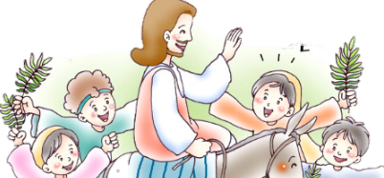
호산나
호산나
예루살렘 성으로 들어오시네
어린 나귀를 타고 들어오시네

Slide 6
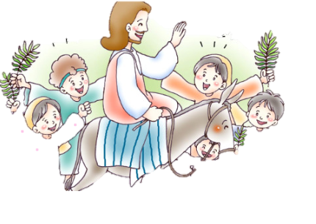
호산나
호산나
호산나 호산나 겸손의 왕이여
호산나 호산나 승리의 왕이여

Slide 7
하하호호 웃으며 인사해홓
하하호호 하하호호 웃으며 인사해
룰루랄라 룰루랄라 즐겁게 인사해

Slide 8
우리는 하나님의 자녀들이죠
모두 다 하나 되어 인사합시다

Slide 9
서로를 축복하며 안아주세요
모두 다 기뻐하며 인사합니다

Slide 10
하하호호 하하호호 웃으며 인사해
룰루랄라 룰루랄라 즐겁게 인사해

Slide 11
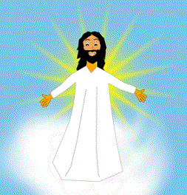
다시사셨네
부활하신 예수님 찬양
목소리 높여(와)

Slide 12
생명주신 예수님 찬양
내 마음 다해 찬양

Slide 13
나를 위해 십자가에
달리신 예수님~

Slide 14
죽음을 이기시고
다시 사셨네 사셨네(와~)

Slide 15
부활하신 예수님 찬양
목소리 높여(와)

Slide 16
생명주신 예수님 찬양
내 마음 다해 찬양

Slide 17
그사랑 기억하게
그 사랑 기억하게 해주세요
그 은혜 더 깨닫게 해주세요

Slide 18
그 큰 사랑 갚을 수 없는
그 은혜로 따뜻하게 품게 해주세요

Slide 19
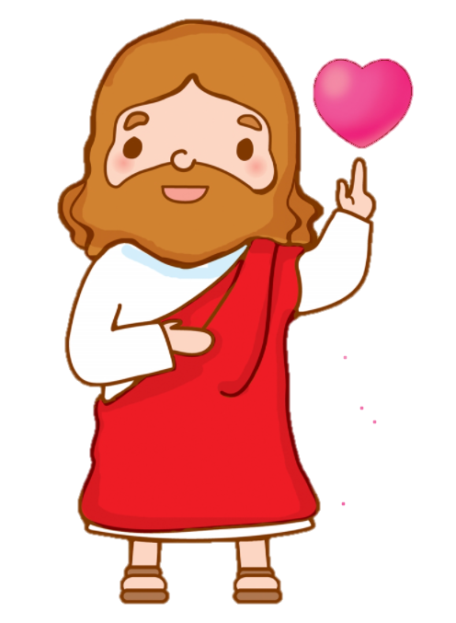
다른 생각 다른 모습 주님 안에서
아름답게 아름답게 어울려

Slide 20
서로서로 볼 때마다 하늘 소망
볼 수 있게 볼 수 있게 해주세요

Slide 21
예배

Slide 22
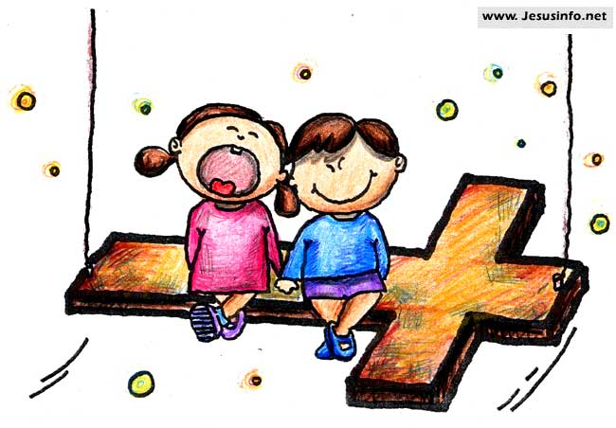
1.초로로로로로로롱
빛나는 눈으로
두근두근두근두근
설레는 맘으로

Slide 23
하나님께 예배드립니다
기쁘게 받아주세요

Slide 24
2, 또로로로로로로롱
맑은 샘물처럼
반짝반짝반짝반짝
밝은 해님처럼

Slide 25
소중하게 쓰임 받을래요
기쁘게 받아주세요

Slide 26
사도신경
전능하사 천지를 만드신
하나님 아버지를 내가 믿사오며,
그 외아들 우리 주
예수 그리스도를 믿사오니,

Slide 27
사도신경
이는 성령으로 잉태하사
동정녀 마리아에게 나시고,
본디오 빌라도에게 고난을 받으사,
십자가에 못박혀 죽으시고,
장사한 지 사흘 만에 죽은 자
가운데서 다시 살아나시며,

Slide 28
사도신경
하늘에 오르사,
전능하신 하나님 우편에 앉아
계시다가, 저리로서 산 자와
죽은 자를 심판하러 오시리라.

Slide 29
사도신경
성령을 믿사오며, 거룩한 공회와,
성도가 서로 교통하는 것과,
죄를 사하여 주시는 것과,
몸이 다시 사는 것과,
영원히 사는 것을 믿사옵나이다.
아멘

Slide 30
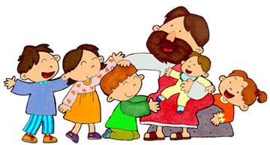
손 손 손 예쁜 손은 어떤 어떤 손일까?
손 손 손 예쁜 손은 어떤 어떤 손일까? 하나님께 두 손모아 기도하는 손 친구에게 맛있는것 나눠주는 손

Slide 31
입 입 입 예쁜 입은 어떤 어떤 입일까? 입 입 입 예쁜 입은 어떤 어떤 입일까? 하나님께 기쁘게 찬양하는 입 울고있는 친구를 달래주는 입

Slide 32
발 발 발 예쁜 발은 어떤 어떤 발일까? 발 발 발 예쁜 발은 어떤 어떤 발일까? 하나님께 예배하러 교회가는 발 믿음 없는 친구를 전도하는 발

Slide 33
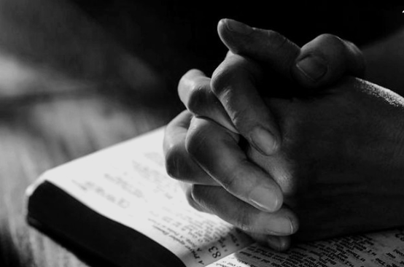
대표기도

Slide 34
말씀속으로
좋아 좋아 좋아 좋아하나님 말씀
신나 신나 신나 신나 말씀 듣는 것
하나님 말씀 들려주세요
말씀 속으로 슝~! 말씀 속으로 슝~~!

Slide 35
말씀

Slide 36
헌금 시간

Slide 37
동전 하나 동전 둘
칠일 동안 모아서
하나님께 드려요
기쁨으로 드려요

Slide 38
먹고 싶고 갖고 싶은
욕심도 있지만
예쁜 마음 정성모아
하나님께 드려요

Slide 39
헌금 기도

Slide 40
광고

Slide 41
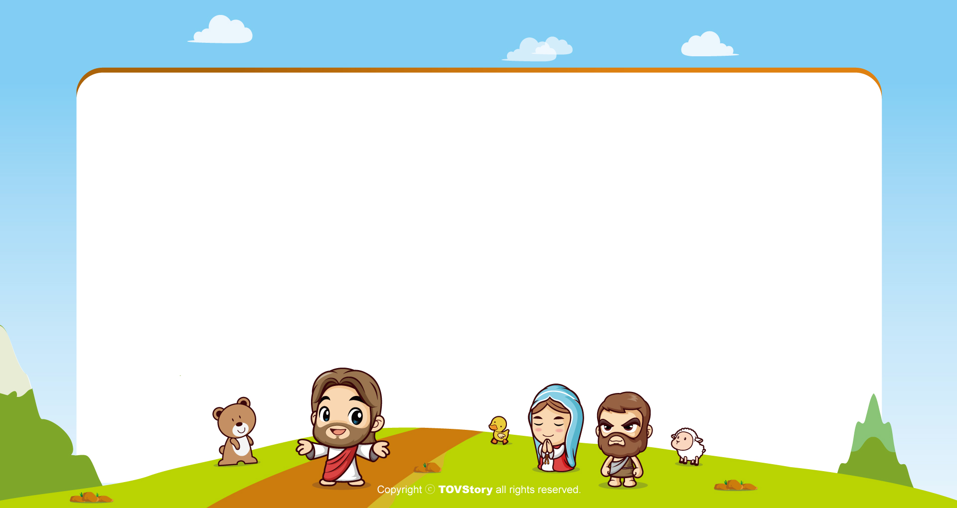
주기도문
하늘에 계신 우리 아버지여,
이름이 거룩히 여김을 받으시오며,
나라가 임하시오며,
뜻이 하늘에서 이루어진 것같이
땅에서도 이루어 지이다.

Slide 42
주기도문
오늘 우리에게 일용할 양식을 주시옵고,
우리가 우리에게 죄 지은 자를
사하여 준 것같이
우리 죄를 사하여 주시옵고,

Slide 43
주기도문
우리를 시험에 들게 하지 마시옵고,
다만 악에서 구하시옵소서.
나라와 권세와 영광이 아버지께
영원히 있사옵나이다.
아멘.

Slide 44
감사합니다.

